Slide 1

 | Министерство науки и высшего образования Российской Федерации Федеральное государственное автономное образовательное учреждение высшего образования «Московский государственный технический университет имени Н.Э. Баумана (национальный исследовательский университет)» (МГТУ им. Н.Э. Баумана)
Тонкопленочные и толстопленочные технологии изготовления ИМС
ᛟ
Подготовили студенты
группы РЛ6-91:
Вепринцев Савелий,
Субботин Дмитрий

Slide 2
КОНСТРУИРОВАНИЕ И ТЕХНОЛОГИЯ ТОНКОПЛЕНОЧНЫХ ГИС
Подложки тонкопленочных ГИС
Подложки ГИС являются диэлектрическим и механическим основаниями для расположения пленочных и навесных элементов и служат для теплоотвода. По сравнению с ситаллами стекла имеют меньшую теплопроводность, что не позволяет использовать их при повышенных уровнях мощности.
Для маломощных ГИС можно применять бесщелочные боросиликатные стекла С41-1 и С48-3, а также ситаллы.
Для мощных ГИС применяют керамику поликор, а для особо мощных ГИС — бериллиевую керамику, имеющую очень высокую теплопроводность.

Slide 3
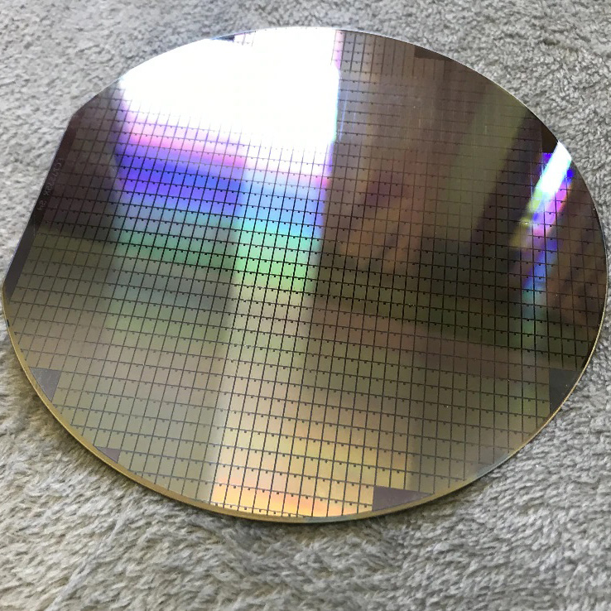
Недостатком керамики является значительная шероховатость поверхности, что затрудняет получение воспроизводимых номиналов тонкопленочных элементов. По этой причине керамику 22ХС используют только для толстопленочных ГИС. Увеличение класса чистоты обработки поверхности путем глазурования керамики слоем бесщелочного стекла приводит к значительному уменьшению теплопроводности.
Также применяют металлические подложки: алюминиевые подложки, покрытые слоем анодного оксида, или эмалированные стальные подложки.
Толщина подложек составляет 0,35–0,6 мм. Размеры подложек имеют только минусовые допуски в пределах 0,1–0,3 мм.
Подложка с ИС

Slide 4
Материалы элементов тонкопленочных ГИС
Материалы резисторов
Параметры тонкопленочных резисторов определяются свойствами применяемых резистивных материалов, толщиной резистивной пленки и условиями ее формирования. Для создания ГИС необходимы резистивные пленки с удельным поверхностным сопротивлением ρₛ от десятков до десятков тысяч ом на квадрат.
Чем меньше толщина пленок, тем выше ρₛ, но одновременно повышается ТКС, а также ухудшается временная и температурная стабильность пленок. В качестве резистивных материалов используют чистые металлы и сплавы с высоким электрическим сопротивлением, а также специальные резистивные материалы — керметы, которые состоят из частиц металла и диэлектрика (например, Cr и SiO).

Slide 5
КОНСТРУИРОВАНИЕ И ТЕХНОЛОГИЯ ТОЛСТОПЛЕНОЧНЫХ ГИС
Концептуальные задачи
Подготовка исходных материалов (пасты, подложки) и инструмент для переноса рисунка (трафареты).
Формирование пленочной структуры: послойное нанесение проводников, диэлектриков и резисторов, надежно закрепив их на подложке путем термообработки.
Сборка и настройка электрических параметров: корректирование неточностей пленочных элементов (подгонка), установка навесных компонентов и пайка контактов.
Защита и выходной контроль: изолирование ГИС от влаги и пыли (герметизация) и проверка работоспособности.

Slide 6
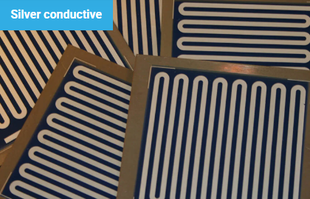
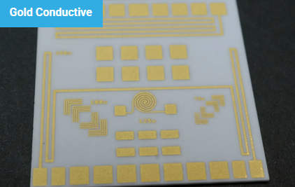
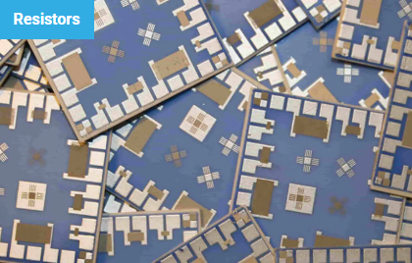
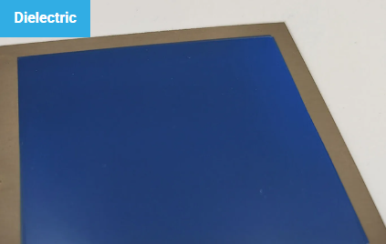
1. Подготовка исходных материалов
В условиях массового производства используют платы из керамики 22ХС. Ее изготавливают прессованием порошков или литьем с обжигом при температуре 1650 °С.
Максимальные размеры плат 60×48 мм. Платы больших размеров не применяют из-за ухудшения параметров пленочных элементов вследствие коробления плат при вжигании пленок. Толщина плат 0,6 – 1 мм.
Пасты подразделяют на проводящие, резистивные и диэлектрические. В состав паст входит примерно 2/3 основного вещества и стекла и 1/3 органических добавок.
Подложки с разными типами паст

Slide 7
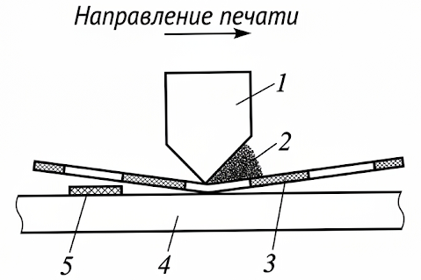
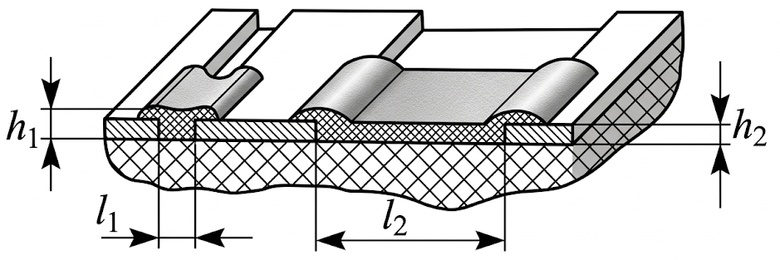
2. Формирование пленочной структуры
Нанесение паст: подложку (4) устанавливают под сетчатым трафаретом (3) с некоторым зазором; пасту (2) подают поверх трафарета и передвижением ракеля (1) через отверстия в трафарете переносят на подложку в виде столбиков (5), копирующих отверстия в сетке.
Сетчатые трафареты изготовляют из капрона, нейлона или нержавеющей стали.
Качество печати зависит от скорости перемещения и давления ракеля, зазора между трафаретом и платой, натяжения трафарета и свойств пасты. Необходимо строго соблюдать параллельность платы, трафарета и направления движения ракеля.
При использовании одной и же пасты короткие резисторы имеют большую толщину пленки, поэтому при составлении топологии нужно располагать все резисторы в одном направлении и избегать длинных узких и коротких широких резисторов.
Схема процесса трафаретной печати бесконтактным способом
Влияние ширины и длины резистора на толщину отпечатка

Slide 8
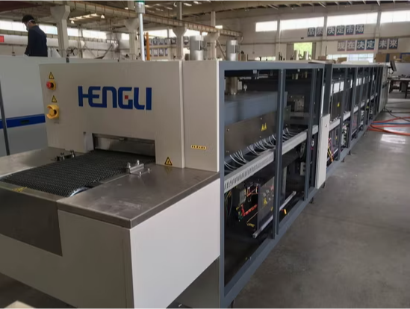
2. Формирование пленочной структуры
Термообработка паст. Сушка. Вжигание.
Сушка нужна для удаления из пасты летучих компонентов.Ее проводят при температуре 80 – 150 °С в течение 10 – 15 мин в установках с ИК нагревом. ИК-излучение проникает в глубь слоя пасты на всю его толщину, равномерную сушку без образования корочки на поверхности.
Вжигание проводят в печах конвейерного типа непрерывного действия с постепенным повышением температуры до максимальной, выдержкой при ней и последующим охлаждением.
Вначале происходит выгорание органической связки (300 – 400 °С). Во второй температурной зоне конвейерной печи происходит сплавление частиц основных материалов между собой с образованием проводящих мостиков и спекание их со стеклом и платой при температуре 500 – 1000 °С.
Схема процесса трафаретной печати бесконтактным способом
Промышленая конвейерная печь HSK6908-1811Z

Slide 9
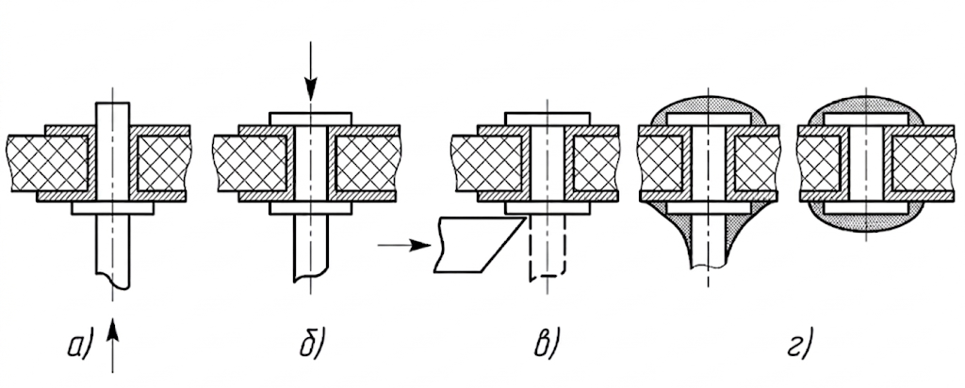
3. Сборка. Армирование
После нанесения и вжигания всех слоев пассивной части схемы производят подгонку пленочных элементов, монтаж навесных компонентов, армирование (установку выводов) и герметизацию.
Выводы и контактные переходы в виде проволочек устанавливают перед подгонкой, а рамочные выводы, соединенные между собой на общей рамке – на заключительном этапе сборки перед герметизацией.
Армирование плат выводами и контактными переходами
а) – установка вывода;
б) – расклепывание;
в) – обрезание вывода для образования контактного перехода;
г) – вывод и контактный переход после облуживания

Slide 10
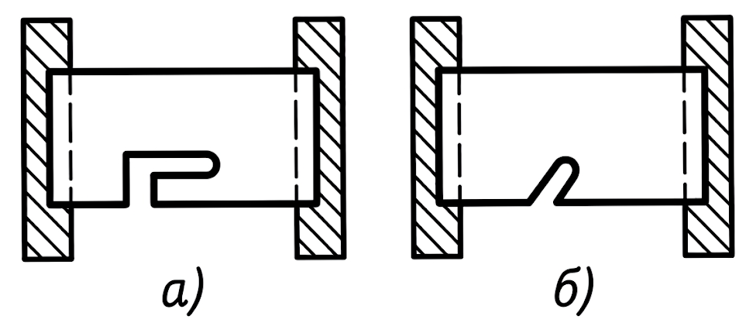
3. Сборка. Подгонка
В условиях массового производства отклонение от номиналов сопротивлений резисторов может достигать 50%, поэтому нужна подгонка. Она производится изменением конфигурации элементов или отжигом.
Точность изготовления резисторов с подгонкой в условиях массового производства около 2%.
При лазерной подгонке сопротивление резистора только увеличивается за счет уменьшения его ширины, Отжиг нагревом до температуры 400 – 500°С позволяет изменить сопротивление в обе стороны, поскольку при этом меняются свойства резистивных пленок.
Для толстопленочных конденсаторов
используют воздушно-абразивную подгонку удалением части верхней обкладки абразивом.
Толстопленочный резистор после лазерной подгонки:
а) – с участками грубой и точной подгонки;
б) – с подгонкой под углом.

Slide 11
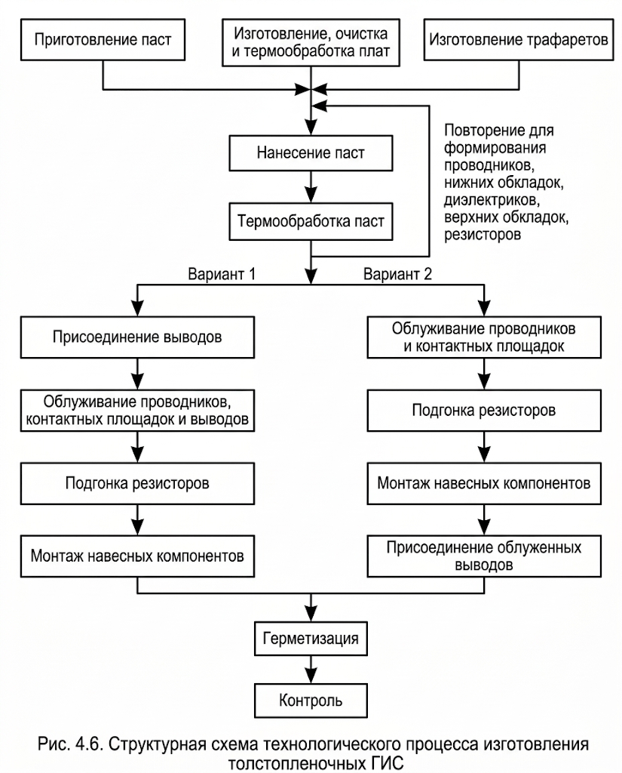
Структурная схема технологического процесса изготовления толстопленочных ГИС

Slide 12
Список литературы
1. Конструирование и технология микросхем. Коледов Л.А., Волков В.А., Докучаев Н.И. и др.; Под ред. Л.А. Коледова. – М.: Высш. шк., 1984. 231 с., ил.
2. Технология тонких пленок (справочник). Под ед. Л. Майссела, Р. Глэнга. Нью-Йорк. 1970. Пер. с англ. Под ред. М. И. Елинсона, Г. Г. Смолко, М., «Сов. радио», 1977, 664 с.

